Slide 1
캡스톤 디자인
201301489 전영훈
201301511 홍 석
201301512 홍진협

Slide 2
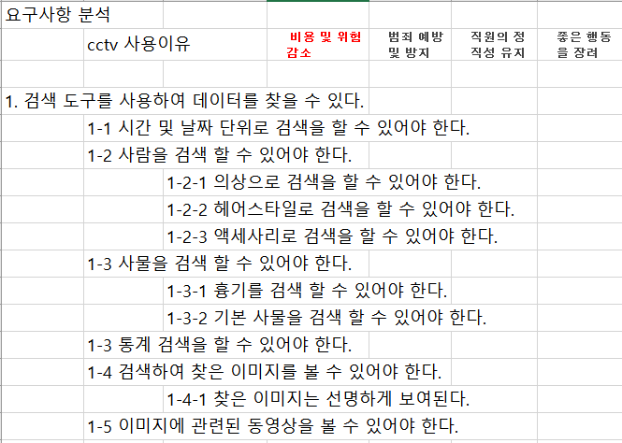

Slide 3
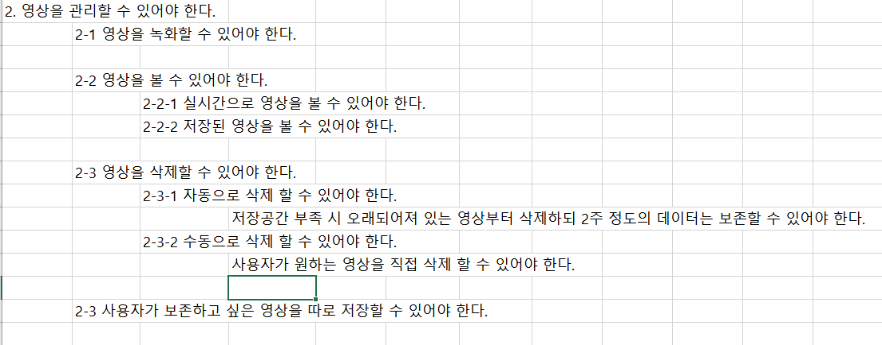

Slide 4
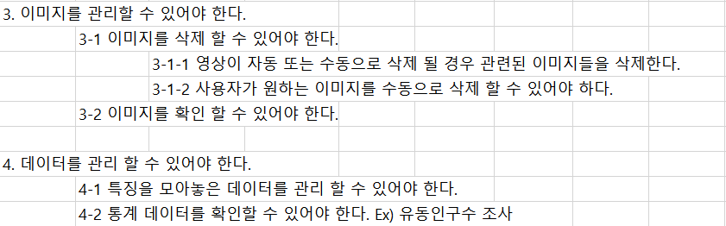

Slide 5
